Slide 2
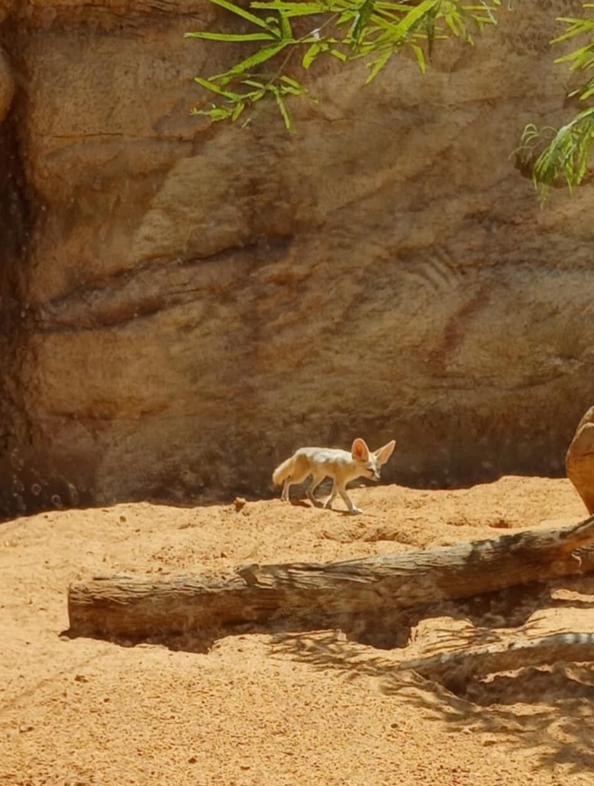
צילום 1:
אוזניים גדולות
והכל יכול לקרות
עבד אלבסאט אלדדה
אג'יאל ערערה בנגב
הפנק (שועל המדבר) שייך למשפחת הכלביים הפנק פעיל בלילה. לפנק פרווה בהירה אשר מותאמת להסוואה בחול המדבר. מזונו- מכרסמים קטנים, ביצים, חרקים, עקרבים, פירות, ציפורים קטנות, וגם זוחלים. הפנק מקרר את גופו באמצעות אפרכסות האוזניים הגדולות שלו, שהן עשירות בכלי דם דקים וזעירים, אשר מאפשרים מעברה חום לסביבה.

Slide 3
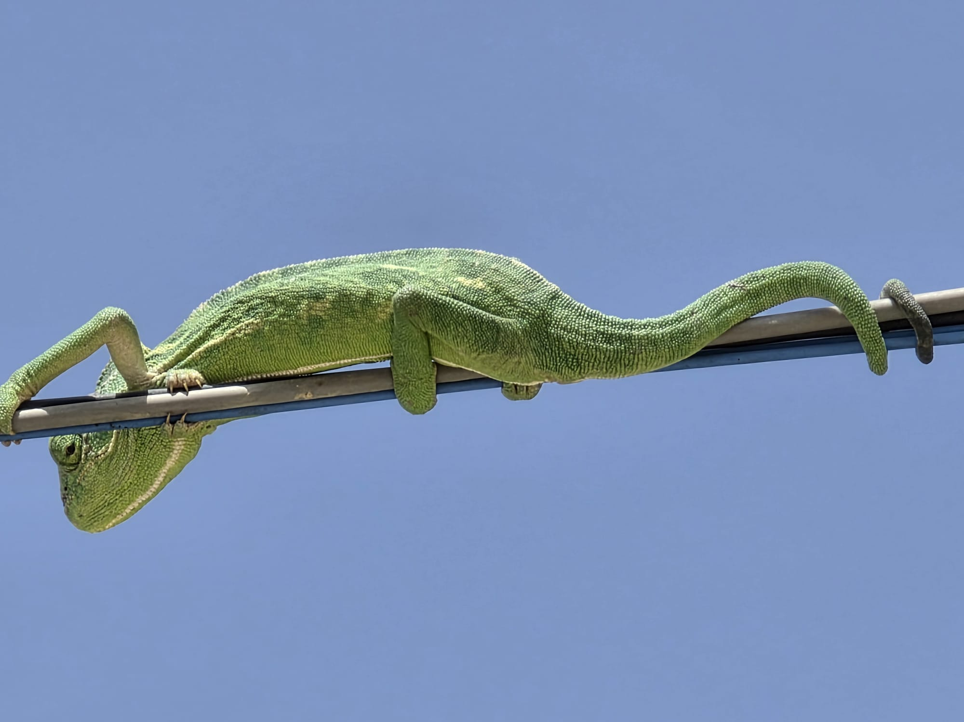
צילום 2:
מתלבטת אם
לקפוץ
אסתר כהן
ישיבת צביה
אשקלון
זיקית הוא סוג של זוחלים ממשפחת הזיקיתיים. לזיקית זנב לופת שמותאם לטיפוס ואחיזה בענפים. בצילום הזיקית משתמשת בזנב לאחיזה בכבל. הזיקית טיפסה על עץ ברוש שגדל קרוב מאוד לכבל הטלפון שמתוח גבוה באוויר. היא עברה בטעות מהעץ לכבל והתקשתה בירידה חזרה אל העץ. הכבל אינו הסביבה הטבעית של הזיקית. זהו מפגש בין תשתיות אנושיות לבעלי החיים, החיים בסביבת האדם.

Slide 4
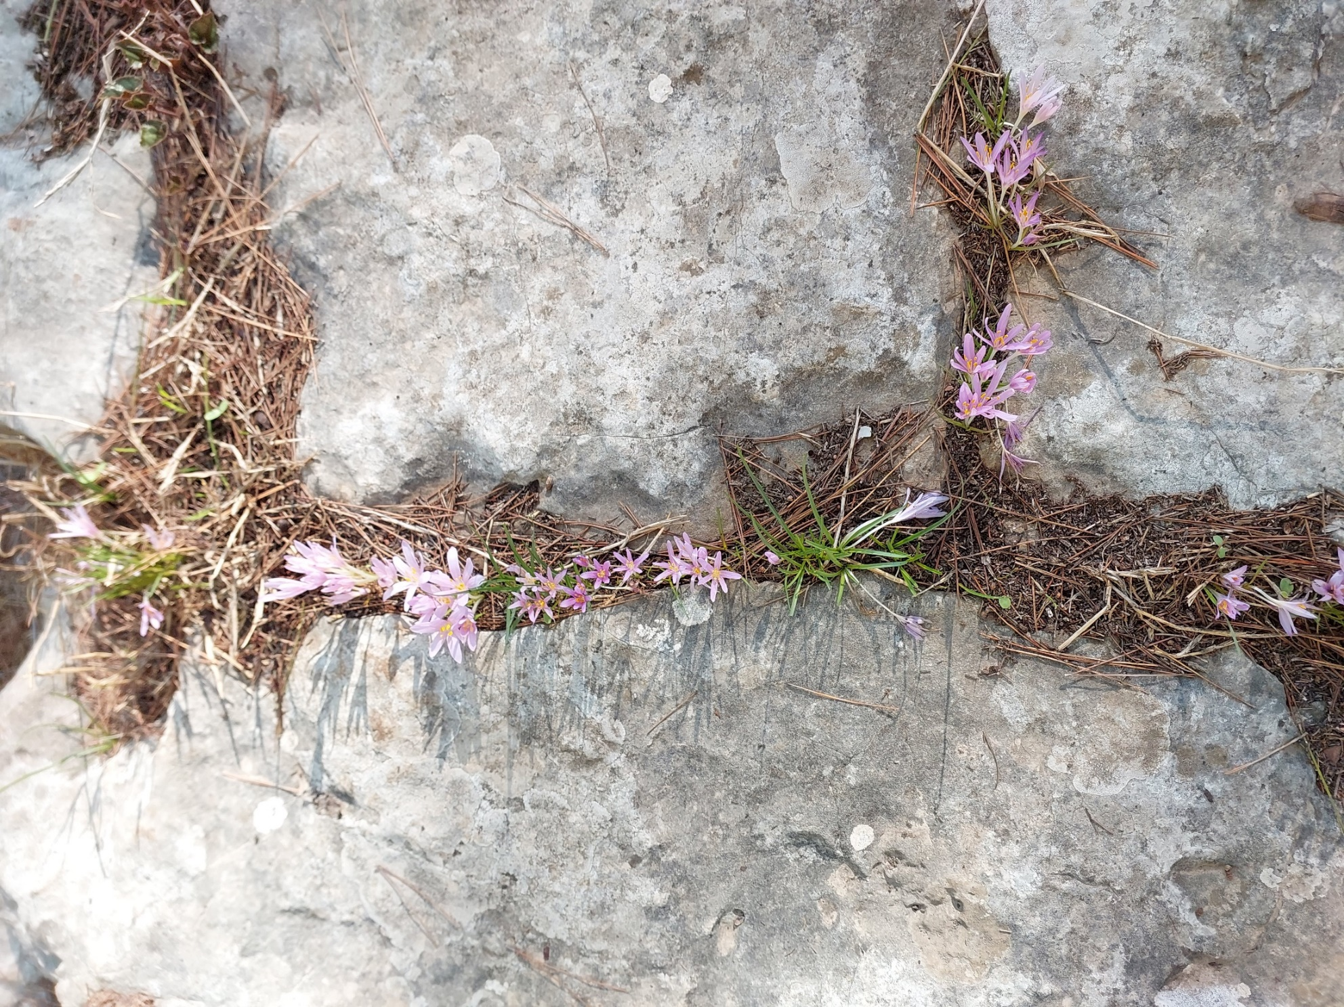
צילום 3:
הפרח שהציץ מהחריץ
אפרת הנדלסמן
מקוה ישראל
המדור הכללי
צמיחת צמחי הסתוונית דווקא בחריצים שבסלע. תופעה אשר ניתן לראות גם במדרכות מעשה ידי אדם. בית הגידול של סלעים (וקירות) מציב קשיים שונים בפני הצמחים: מעט מאד קרקע, ומים אשר לא נספגים ופשוט ניגרים מן הסלע. התנאים בחריצים (כמו בואדיות במדבר) הם מעט יותר טובים כי המים ומעט קרקע מצטברים בהם. הרכב הסלע ומידת קשיותו יקבעו את יכולתם של שורשי צמחים לחדור לתוכו. סתוונית אינה נחשבת צמח סלעים "קלאסי" אבל באזור בו צולמה התמונה - הרי ירושלים - היו לא מעט סתווניות על גבי הסלעים.

Slide 5
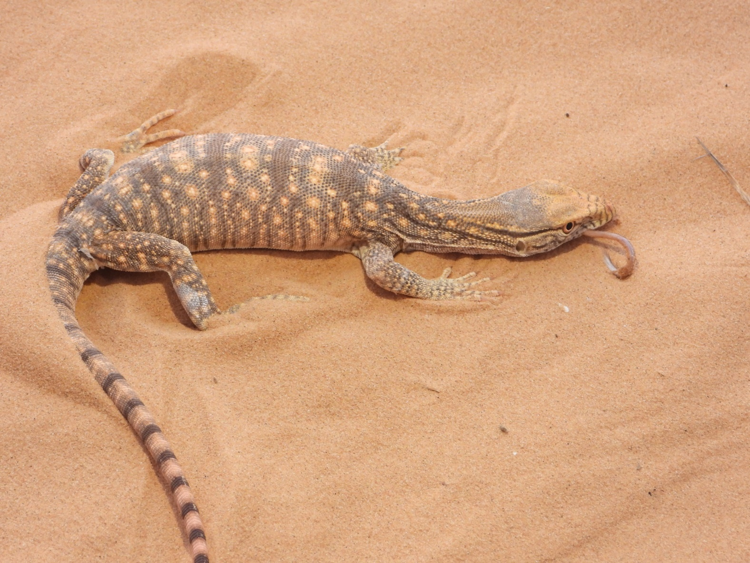
צילום 4:
אין משיחין
בשעת הסעודה
דליה חלקיה
ישיבת בני עקיבא
מטה בנימין
כוח אפור זוחל שחי בחולות הנודדים באיזור שיבטה פעיל בשעות בין הערבים והלילה. בצילום ניתן לראות שטרף גרביל ולא מצליח לבלוע (ולברוח). ניתן לראות התאמה לתנועה בחולות במבנה הרגליים בצבע החולי ובזנב הארוך.

Slide 6
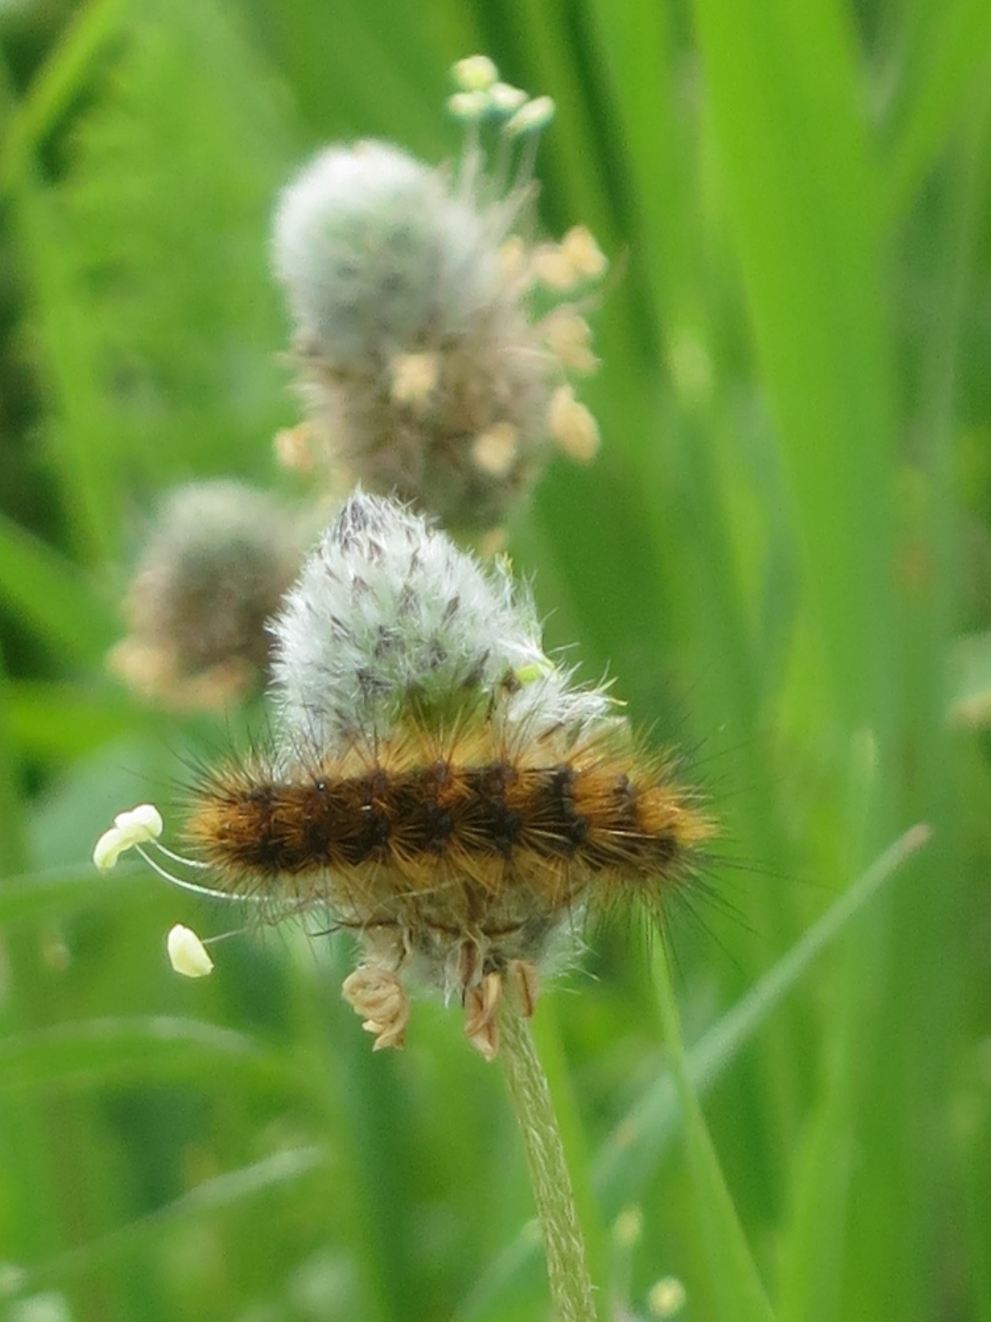
צילום 5:
דובי קטן –
חיבוק דוקרני
יעל דורפמן
אולפנת ליבי בנ"ע
פסגת זאב
דובון הקורים על שיבולת של לחך מצוי. דובון הקורים הוא מין של עש ממשפחת הדובוניים. שמו ניתן לו בשל הפלומה השעירה המכסה את גופו של הזחל ובשל יריעות הקורים אותם הוא טווה מעל העשבים, בהם הוא מתפתח. אלה מגינים על הזחלים מטל בלילה ומאויבים ביום. בחורף חיים הזחלים בקבוצה מתחת ליריעת הקורים, ובאביב הם יפרדו ויתגלמו מתחת לאדמה/לאבן. [לחך מצוי הוא צמח בר הנפוץ ברוב אזורי הארץ, בשטחי בתה. התפרחת דמויית שיבולת. לצמח שימושים רבים ברפואה העממית].

Slide 7
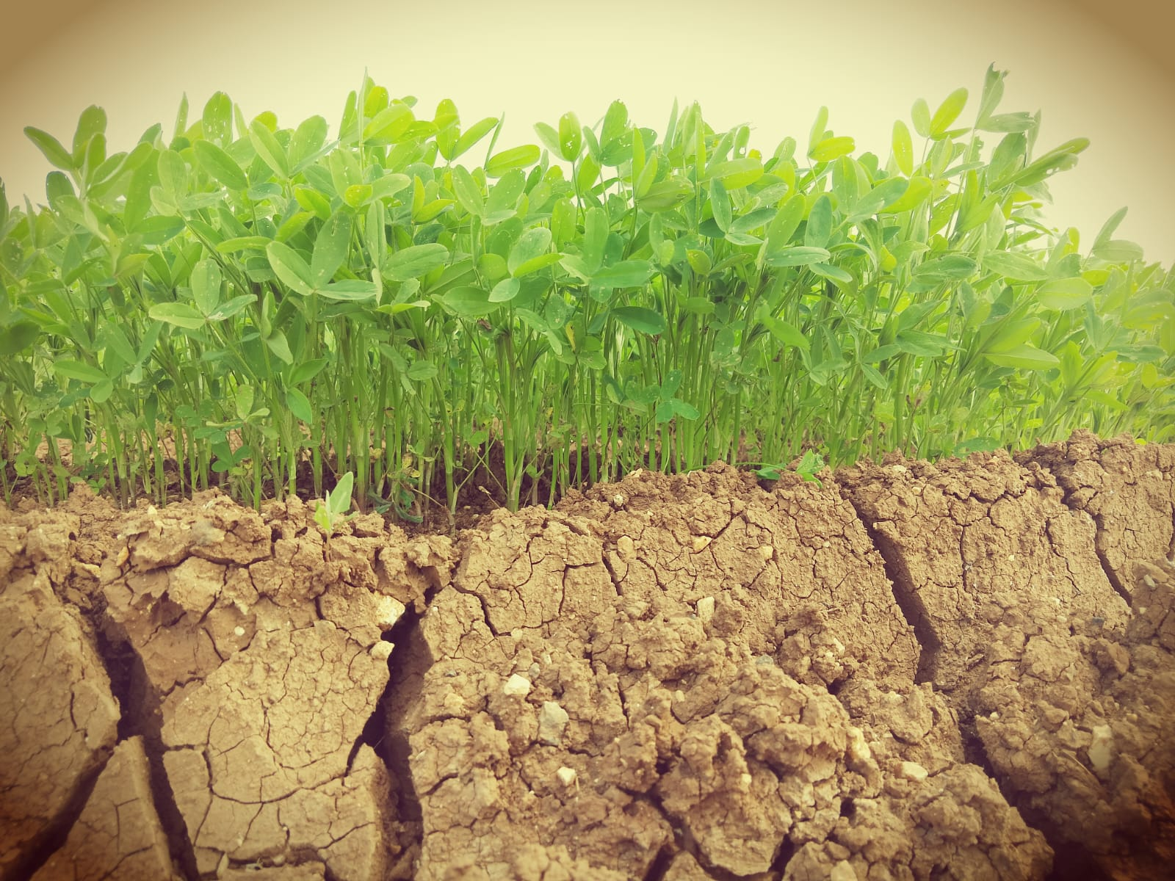
צילום 6:
נביטה כנגד
כל הסיכויים
נועה מורסיאנו
אורט אורן
עפולה
נבט של צמח מסוג קטניות – ככל הנראה בוטן (Arachis hypogaea), המתפתח מתוך אדמה יבשה וסדוקה. הזרע מצליח לנבוט למרות תנאי קרקע קשים, עדות ליכולת ההישרדות המרשימה של אורגניזמים צמחיים בסביבות משתנות ולעוצמת תהליך הנביטה.

Slide 8
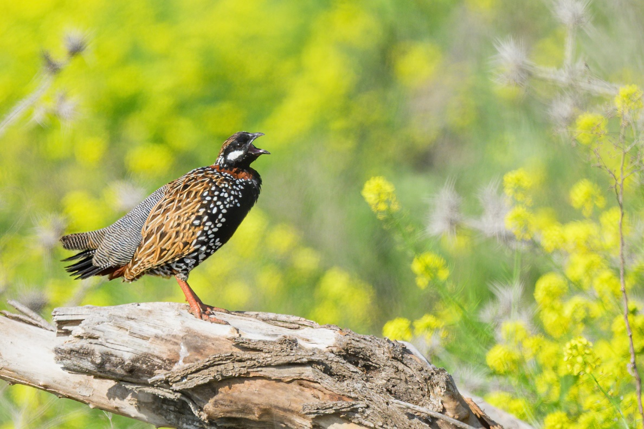
צילום 7:
הצעקה
ניר הדר
דרכא
בית ירח
בתמונה מצולם פרנקולין זכר בזמן הכרזה על טריטוריה. עקרון ההכבדה בא לידי ביטוי בצבעים הנועזים של הזכר, עוצמת קולו שנשמע למרחקים גדולים ומיקומו המוגבה בשטח. כל זאת להרשים את הנקבה שהוא הראוי. הפרנקולין הוא ממשפחת הפסיונים, קרוב רחוק של החוגלה והתרנגולת. הזכר ידוע בצבעיו הבולטים והמרהיבים של שחור זהב ולחי לבנה בולטת. כיאה לזכרים אשר אינם משתתפים בתהליך הדגירה.

Slide 9
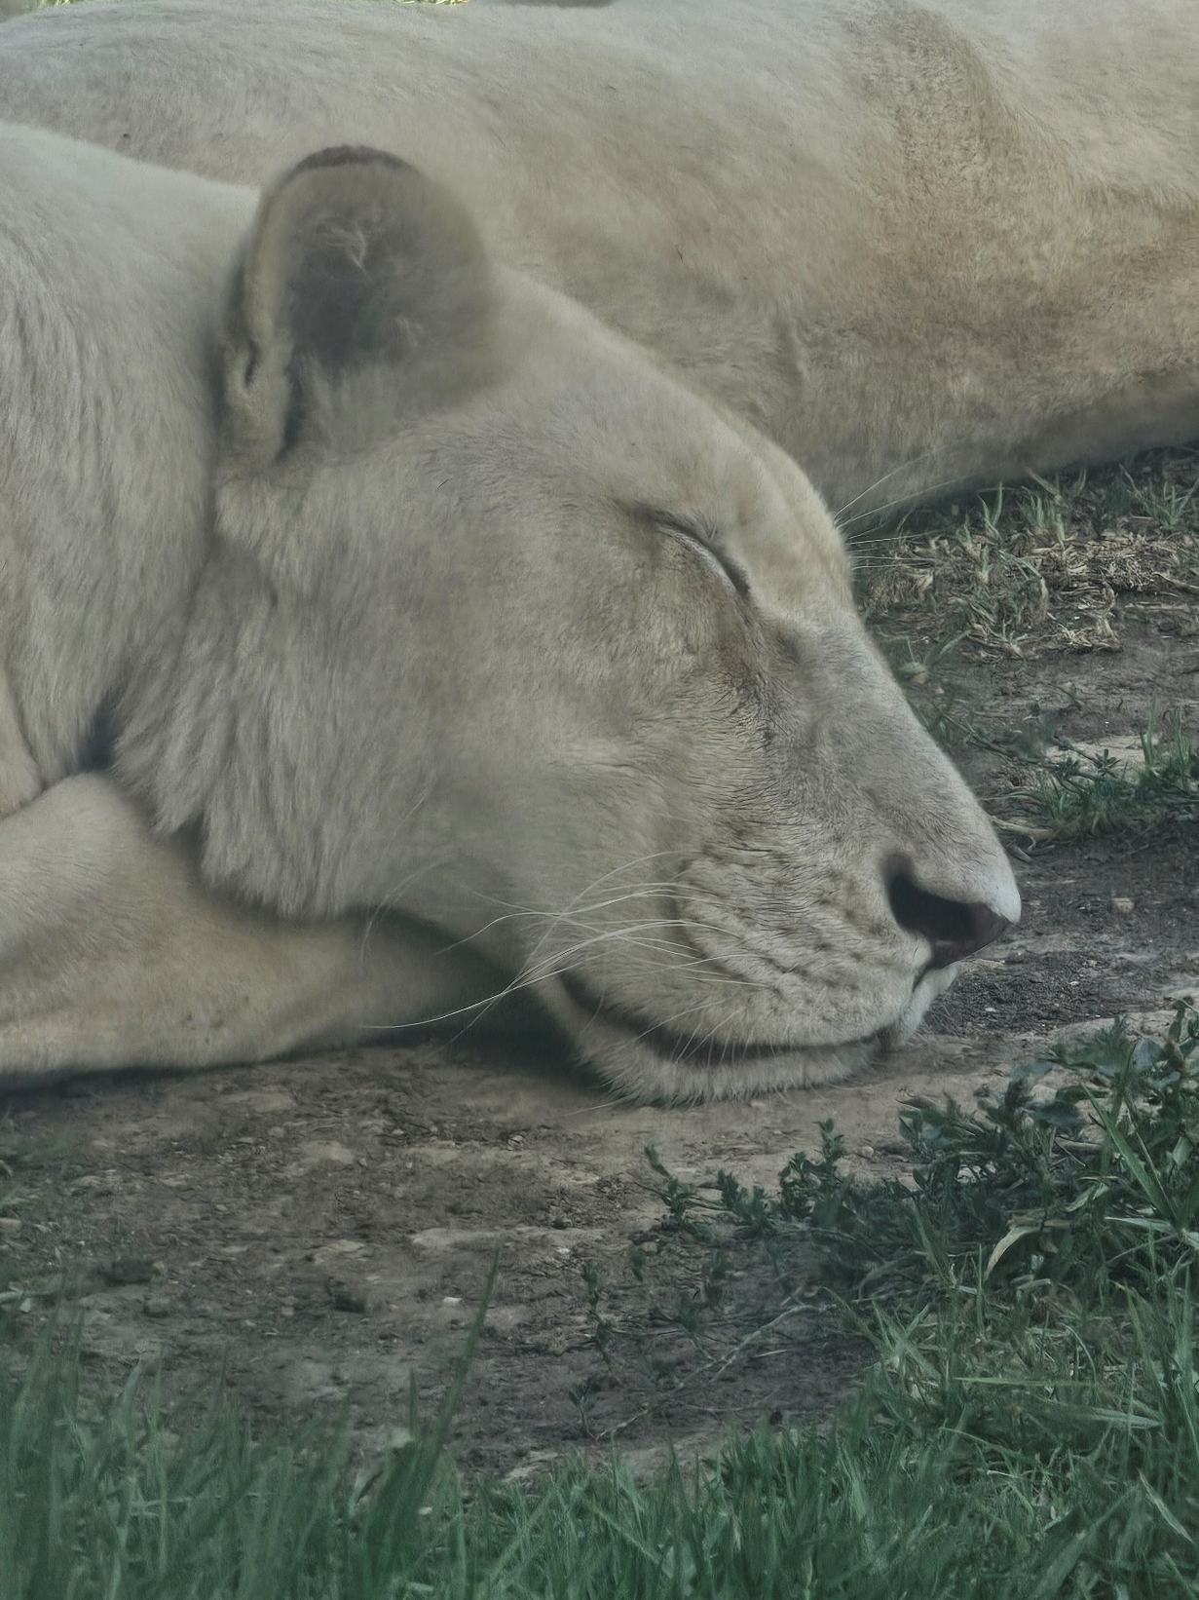
צילום 8:
מנוחת הלוחמת
נעמי רייבשטיין
תיכון ליד
האקדמיה למוסיקה ולמחול
בירושלים
להקה של אריות, הלביאה היא הציידת. 2-3 לביאות משתפות פעולה כדי לארוב וללכוד את הטרף. צבעי הסוואה מאפשרים ללביאה לא להיות בולטת בשטח.
רגליה ארוכות וגמישות, תכונה המאפשרת לה לזנק במהירות. בתחתית כפות רגליה מצויות כריות רגליים עבות ורכות. כריות אלה מאפשרות לה ללכת או להתגנב מבלי להשמיע רעש.
לאחר הציד הלביאות נחות, במיוחד בצל בימים חמים.
התמונה הזו מזכירה לי את אלסה, לביאה שגודלה מגיל 4 ימים על ידי בני הזוג אדמסון ב 1966. כשאלסה גדלה, בני הזוג נדרשו למסור אותה לגן חיות. הם לא הסכימו בטענה ש"לחופש נולדה" ולמדו אותה להשתלב בלהקת אריות בטבע. אלסה חיה עד גיל חמש ב"שני עולמות" בטבע ובביקורים שהייתה באה לבקר את הזוג שגידל אותה.

Slide 10
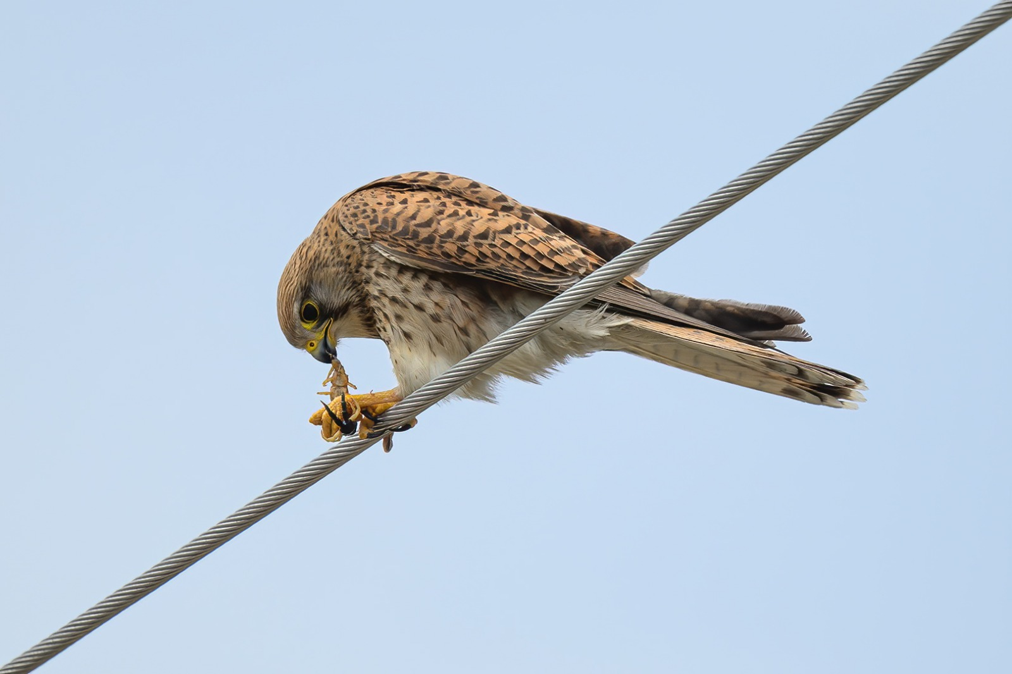
צילום 9:
נשנוש
וקשקוש
עפרה שיאון
בית חינוך
גאון הירדן
דרכא
בז מצוי האוכל להנאתו נדל בצהרי היום . מציג רגע מרתק של יחסי טורף-נטרף, המהווה חלק בלתי נפרד ממארג המזון בטבע. הצילום מדגים את שרשרת המזון ומעבר האנרגיה במערכת האקולוגית, כאשר הבז, כטורף-על, מווסת את אוכלוסיית פרוקי הרגליים ותורם בכך לאיזון המערכת הטבעית. הנדל, כטרף, מייצג חוליה חשובה במארג המזון, היחסים בינו לבין הבז משקפים תהליכי אבולוציה. מהצילום ניתן ללמוד על דפוסי התנהגות, שרשרת מזון, טכניקות ציד והעדפות תזונתיות של עופות דורסים. הבנה של יחסי גומלין אלה חיונית לשימור המגוון הביולוגי ולניהול משאבי טבע בר-קיימא בעידן של שינויי אקלים והתערבות אנושית במערכות טבעיות.

Slide 11
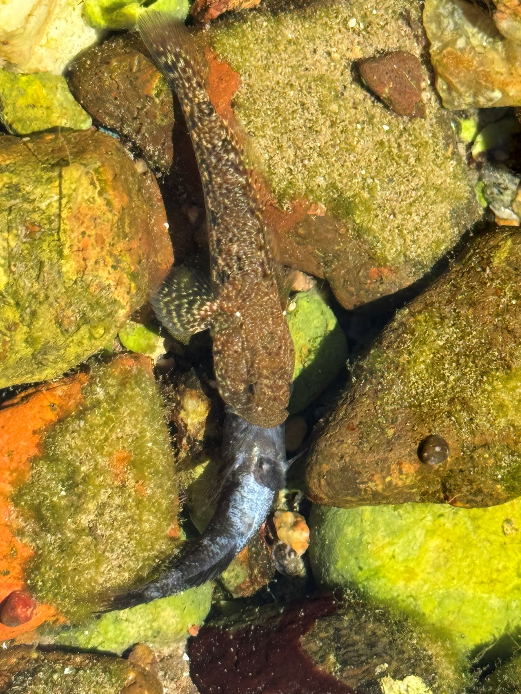
צילום 10:
הסלע שהפך לצייד
פרחי וקסמן
שמעון בן צבי
גבעתיים
במימי מפרץ אילת, דג גובי נקוד (Amblyeleotris sp.) מוסווה היטב בין הסלעים אורב לטרף. בתוך שנייה של חוסר תשומת לב, הוא לוכד דג קטן, ייתכן ממין גובי כסוף או לטנון השונית. וכך ״הסלע״ הפך לצייד. התמונה ממחישה מפגש הסוואה של הטורף, ושרשרת המזון הימית.

